Slide 1

ESTUDO ANALÍTICO
Simulação de Pagamento Variável
Quatro modelos para os Centros de Distribuição
JULHO DE 2026 | BASE CDs.xlsx
04

Slide 2

01 | ENQUADRAMENTO
Objetivo do estudo
Transformar o realizado operacional em uma decisão de pagamento variável comparável e auditável.
01
Comparar alternativas
Avaliar quatro lógicas de incentivo sobre os mesmos dados.
02
Quantificar impacto
Calcular elegibilidade e custo por CD, colaborador e atividade.
03
Apoiar a decisão
Evidenciar trade-offs entre simplicidade, aderência e controle.

Slide 3

02 | Base e escopo
A base permite uma análise nominal
2.494
7
2
5
registros operacionais
centros de distribuição
categorias de empresa
atividades principais
Rastreabilidade: a aba Din_Labor% é agregada por CD e atividade. O cálculo por nome utiliza a aba Base, que contém colaborador, quantidade, horas, produtividade e meta.

Slide 4

03 | METODOLOGIA
Quatro modelos, quatro lógicas de incentivo
MODELO 01
MODELO 02
MODELO 03
MODELO 04
Fator de Performance
% de Atingimento
Meta × Horas
Produtividade Direta
FÓRMULA
FÓRMULA
FÓRMULA
FÓRMULA
Produtividade ÷ Meta
(Prod. ÷ Meta) × 100
Qtd ÷ (Meta × Horas)
(Qtd ÷ Horas) ÷ Meta
Lógica decimal simples. O bônus é disparado conforme o fator resultante (ex: 1.5, 2.0).
Visão percentual clássica. Faixas de 100% a 160% conforme definido na aba Simulação_Faixa.
Validação física. Compara a produção real com o alvo teórico ajustado pelo tempo logado.
Auditoria de eficiência. Recalcula a produtividade real e a compara com a meta estabelecida.

Slide 5
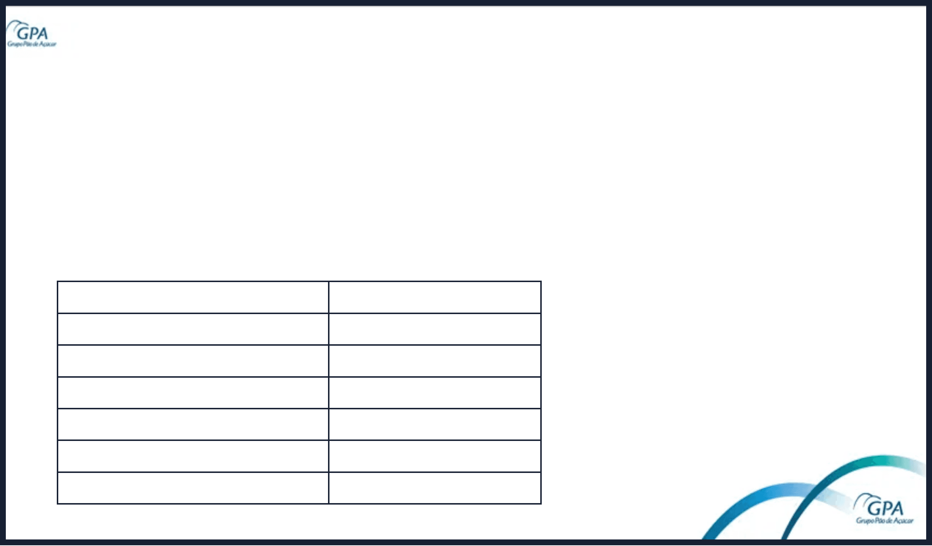
04 | MODELO EM DESTAQUE
O % de Atingimento traduz o desempenho em uma linguagem simples
Uma régua percentual facilita a comunicação, a auditoria e a percepção de justiça do incentivo.
FÓRMULA DO MODELO 2
(Produtividade ÷ Meta) × 100
FAIXA DE ATINGIMENTO
VALOR DO BÔNUS
REGISTROS ELEGÍVEIS
> 100% a < 110%
R$ 100,00
847
110% a 120%
R$ 100,00
Meta maior que zero e produtividade válida.
120% a 130%
R$ 100,00
CUSTO ESTIMADO DO MODELO 2
130% a 140%
R$ 100,00
R$ 215.200
140% a 150%
R$ 100,00
Cenário aplicado sobre a base de julho de 2026.
150% a 160%
R$ 250,00
Leitura executiva: o modelo é mais intuitivo que o fator decimal, mas precisa de validação da régua por atividade e de tratamento das metas zeradas.
> 160%
R$ 750,00

Slide 6
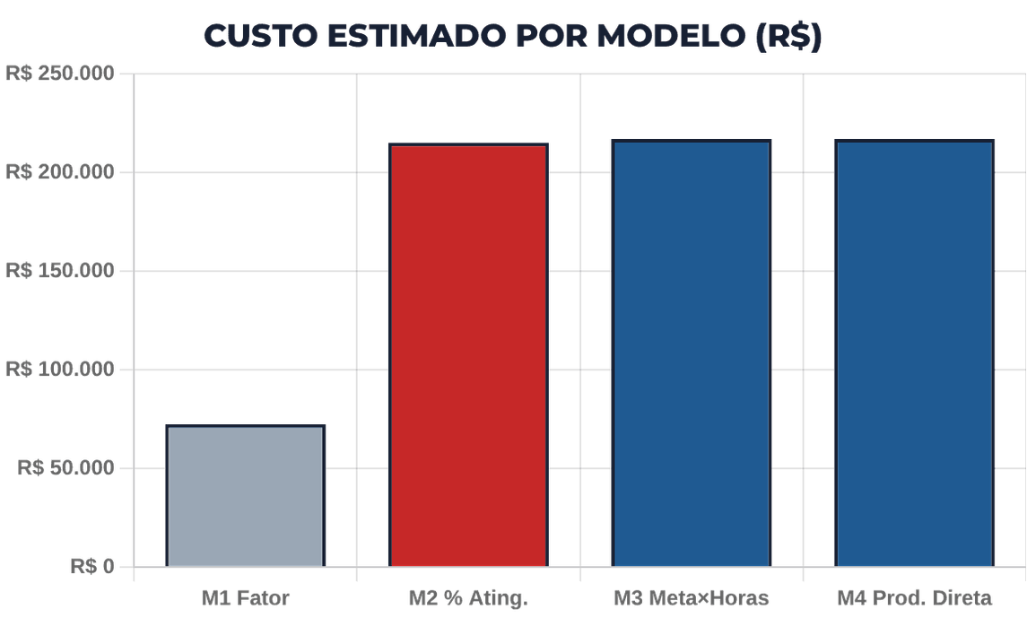
05 | IMPACTO FINANCEIRO
O % de Atingimento é a referência mais clara para a decisão
MODELO 2 — % DE ATINGIMENTO
R$ 215.200
847 registros elegíveis. O modelo comunica o desempenho em percentual e mantém rastreabilidade simples.
Comparação: o Modelo 1 custa R$ 72.550, enquanto os Modelos 3 e 4 chegam a R$ 217.000.
Decisão sugerida: validar o Modelo 2 como linguagem oficial do incentivo e homologar sua régua por atividade.

Slide 7

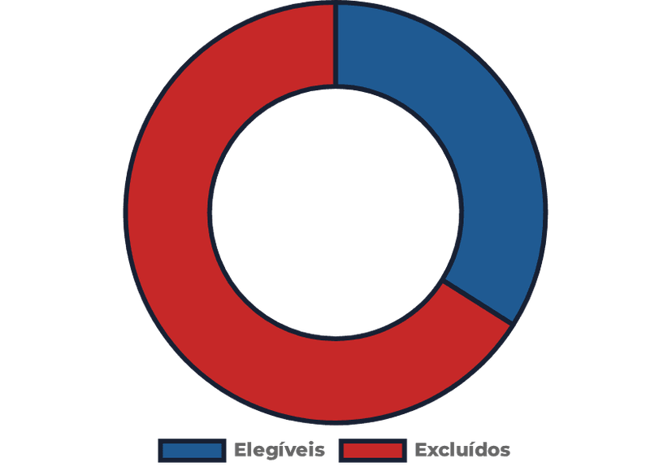
06 | AUDITORIA DE DADOS
A elegibilidade muda conforme a qualidade do dado
STATUS
REGISTROS
MOTIVO
COMPOSIÇÃO DA BASE (REGISTROS)
Elegíveis (M1/2)
847
Meta > 0 e Prod. Válida
Elegíveis (M3/4)
844
Qtd e Horas Válidas
Excluídos
1.647
Meta Zero ou Inválida
Impacto Crítico: 66% da base foi desconsiderada para pagamento devido a inconsistências ou metas não cadastradas. A homologação do modelo exige o saneamento prévio destes cadastros.
Total: 2.494 registros

Slide 8

07 | GOVERNANÇA DA DECISÃO
A decisão deve ser tomada por CD, não apenas pelo total
Visão Granular
A planilha consolida valor, elegibilidade e ticket médio por CD e colaborador, permitindo identificar distorções locais.
ATENÇÃO CRÍTICA
Rastreabilidade Total
CDs com meta zero não devem ser comparados diretamente com unidades de meta válida. O atingimento de 100% nesses casos é um viés de dado que precisa ser isolado na aprovação final.
O detalhamento nominal no Excel permite localizar exatamente onde estão as concentrações de custo e as exclusões.
Filtros Operacionais
A decisão deve considerar o ranking de performance ajustado, separando o efeito de mix de atividades da eficiência real.
CONSULTE A ABA "SIMULAÇÃO DE REDUÇÃO" PARA O DETALHAMENTO NOMINAL COMPLETO.

Slide 9

08 | CONSISTÊNCIA DE DADOS
Modelos 3 e 4 funcionam como validação física do realizado
MODELO 3: ATINGIMENTO FÍSICO
MODELO 4: PRODUTIVIDADE DIRETA
Qtd ÷ (Meta × Horas)
(Qtd ÷ Horas) ÷ Meta
Compara a produção real (Quantidade) com a capacidade teórica esperada para o tempo logado (Meta x Horas).
Recalcula a produtividade média horária real e a compara com a meta unitária estabelecida para a atividade.
Identidade Matemática: Se Produtividade = Quantidade ÷ Horas, os modelos 3 e 4 são equivalentes. A convergência de custos (R$ 217k) confirma a integridade dos campos de Quantidade e Horas na base.

Slide 10





09 | RECOMENDAÇÕES ESTRATÉGICAS
Recomendação: aprovar o método antes de aprovar o valor
VALIDAR RÉGUA POR ATIVIDADE
TRATAMENTO DE EXCEÇÕES
Homologar os valores das faixas para todas as atividades, especialmente onde a aba original está sem valores preenchidos.
Definir a regra oficial para metas zeradas, horas ausentes e registros inválidos para evitar pagamentos indevidos.
GRANULARIDADE DO PAGAMENTO
FILTROS DE RH E COMPLIANCE
Escolher se o bônus será pago por registro individual, colaborador consolidado ou média mensal da unidade.
Integrar critérios de afastamento, presenteísmo, intrajornada e limites legais (teto por CD) ao cálculo final.
O estudo atual é um cenário de simulação. A transição para folha exige validação técnica e jurídica.

Slide 11
10 | PLANO DE AÇÃO
Próximos passos para transformar o cenário em regra
01
HOMOLOGAÇÃO MULTIDISCIPLINAR
Validar fórmulas com Operações, RH e Controladoria.
02
BACKTEST E ANÁLISE DE DISPERSÃO
Executar backtest para medir variabilidade e consistência.
03
SIMULAÇÃO DE LIMITES E TRAVAS
Definir pisos, tetos e regras para outliers.
04
PUBLICAÇÃO E GOVERNANÇA
Formalizar regra com trilha de auditoria.
FOCO EM TRANSPARÊNCIA, AUDITABILIDADE E INCENTIVO AO DESEMPENHO

